Slide 1

Einführung in Embedded Systems und Eckpunkte der Nationalen Roadmap
Münchner Kreis
Prof. Dr. Werner Damm
SafeTRANS / OFFIS Vorstand
München, 17. November 2010

Slide 2
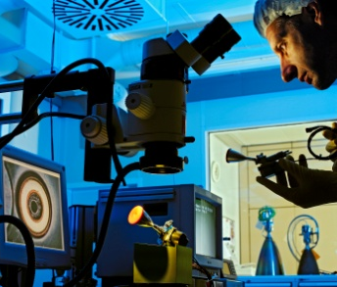

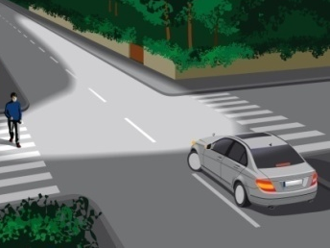
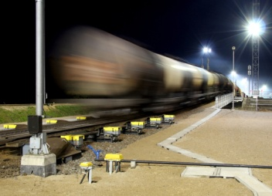
Embedded Systems
Eingebettetes System = Zentralnervensystem
  “wahrnehmen”
  “analysieren”
  “entscheiden”
  “handeln”
von Produkten in den führenden deutschen Wirtschaftszweigen
17.11.2010
2

Slide 3

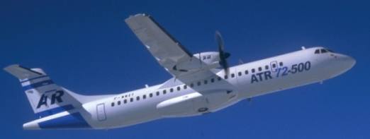
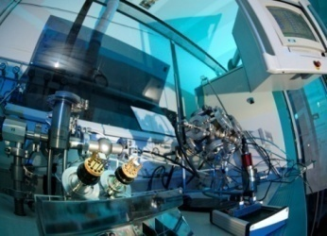


Embedded Systems
Ohne diese Zentralnervensysteme
  fahren heute keine Autos
  fliegen heute keine Flugzeuge
  arbeitet heute keine Fabrik
  ist keine umfassende Einschätzung der Sicherheitslage möglich
  ist keine mobile Kommunikation möglich
17.11.2010
3

Slide 4
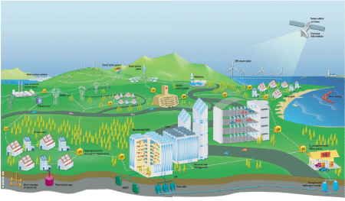
Potenzielle Anwendungen – Smart Grid
  Bündelung von Kleinerzeugern zu Virtuellen Kraftwerken
  Energiemanagement von Gebäuden
  Automatisiertes Bereitstellen von Systemdienstleistungen
  Verteilnetz-automatisierung
  Smart Protection
  Inselbetrieb bei Störungen (Microgrid)
  Einbinden von Endkunden in Energiemarkt-plätze
  Automatisiertes Bereitstellen von Systemdienstleistungen
  Realtime Pricing
→ Wirtschaftlichkeit
→ Versorgungssicherheit
Bildquelle: Siemens AG
→ Vermeidung von Netzausbau
→ Energieeffizienz
17.11.2010
Notes:
4
Systemdienstleistungen im Netz: Spannungshaltung, Frequenzregulierung, Blindleistungskompensation
Smart Protection: IKT basierte Schutztechnik

Slide 5
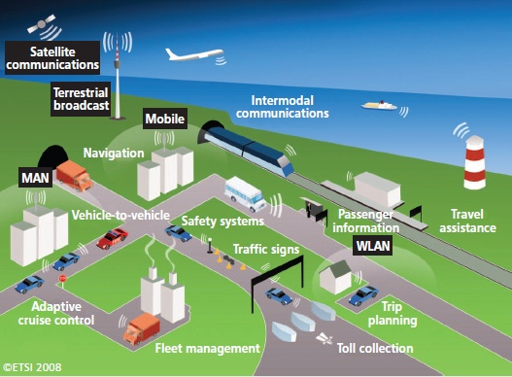
Potenzielle Anwendungen –
Smart Mobility
Seamless multimodal Mobility
Vernetzung von Fahrzeugen (Autos, Bussen, Bahnen) untereinander
Autonomes Fahren im Automobil
Vernetzung von Fahrzeugen (Autos, Bussen, Bahnen) mit Verkehrsinfrastruktur
Kooperierende aktive Sicherheitssysteme
→ Unfallvermeidung
→ Verbesserung des Verkehrsflusses
→ Kooperierende Entscheidungsfindung
Bildquelle: ETSI 2008
17.11.2010
Notes:
5

Slide 6
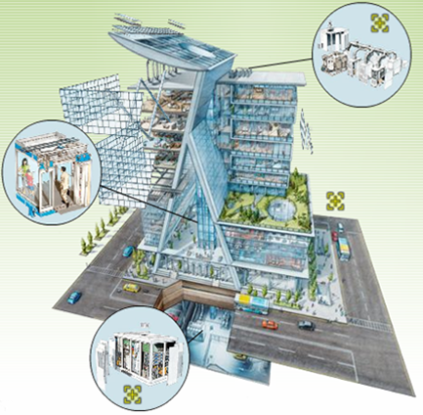
Potenzielle Anwendungen – Smart Building
Gebäude-Design
Energie- und wirtschaftliche Analysen
Natürliche Belüftung,
Raumklima
Netzwerke, Kommunikation, Performanzdatenbanken
Fenster und Licht
HVAC (Heating, Ventilation, Air Conditioning)
Sensoren, Steuerungen, Leistungsmaße
Benchmarking, Instand-haltung und Wartung
Energielieferung und -nachfrage
Nationale und internationale Regulierungen, Standards, Strategien, Märkte
Gebäudematerialien und -ausstattung
Bildquelle und Inhalt: Alberto Sangiovanni-Vincentelli. The Edgar L. and Harold H. Buttner Chair of EECS University of California at Berkeley. Cyber-Physical Systems: The dream of Dr. Frankenstein CPSWeek 2010 Plenary, April 16th, 2010 (Übersetzung aus dem Englischen)

Slide 7
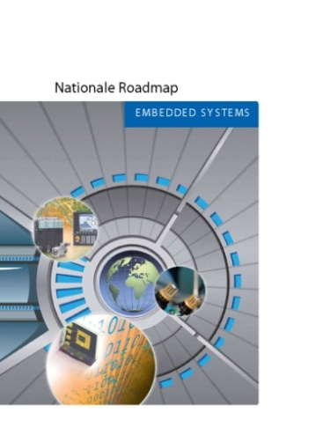
Nationale Roadmap ES
Nationale Roadmap Embedded Systems (NRMES)
Grundlegende technologische Beschreibung des Status quo mit Identifizierung zukünftiger technologischer Fähigkeiten (Capabilities)
Domänenübergreifend
Initiiert vom BMBF im Januar 2009
Veröffentlicht im Dezember 2009
Koordiniert und moderiert von SafeTRANS
17.11.2010
Notes:
7

Slide 8





Steuerkreis
Dr. Reinhold Achatz / Klaus Beetz, Siemens AG
Prof. Dr. Dr. h. c. Manfred Broy, TU München
Prof. Dr. Heinrich Dämbkes, EADS Deutschland GmbH
Prof. Dr. Werner Damm, SafeTRANS, OFFIS (Leitung)
Dr. Klaus Grimm, Daimler AG
Prof. Dr. Peter Liggesmeyer, Fraunhofer IESE
17.11.2010
8

Slide 9
Beteiligte Firmen und Verbände
Automobil
Telekommunikation
  Audi, Bosch, Continental, Daimler, Volkswagen
  Telekom/EICT, Nokia-Siemens-Networks
Luft und Raumfahrt
Forschung
  Astrium, Airbus, EADS
  DFKI, DLR, Fortiss, Fraunhofer IESE, Fraunhofer Institut für Kurzzeitdynamik, OFFIS, RWTH Aachen, TU Berlin, TU Braunschweig, TU München, U Heidelberg, U Karlsruhe
Automatisierungstechnik/ Robotik
  KUKA
IKT
Verbände
  IBM, Microsoft, Siemens
  BITKOM, VDI, VDE, VDMA, ZVEI
Halbleiter
  Infineon
17.11.2010
9

Slide 10
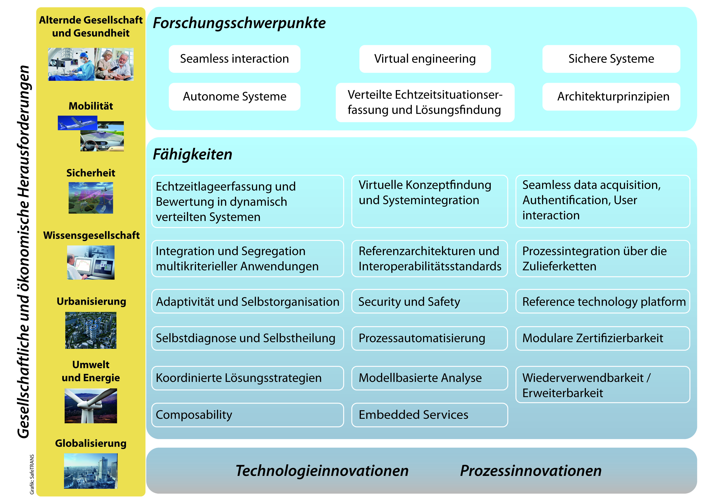
Aufbau
10

Slide 11
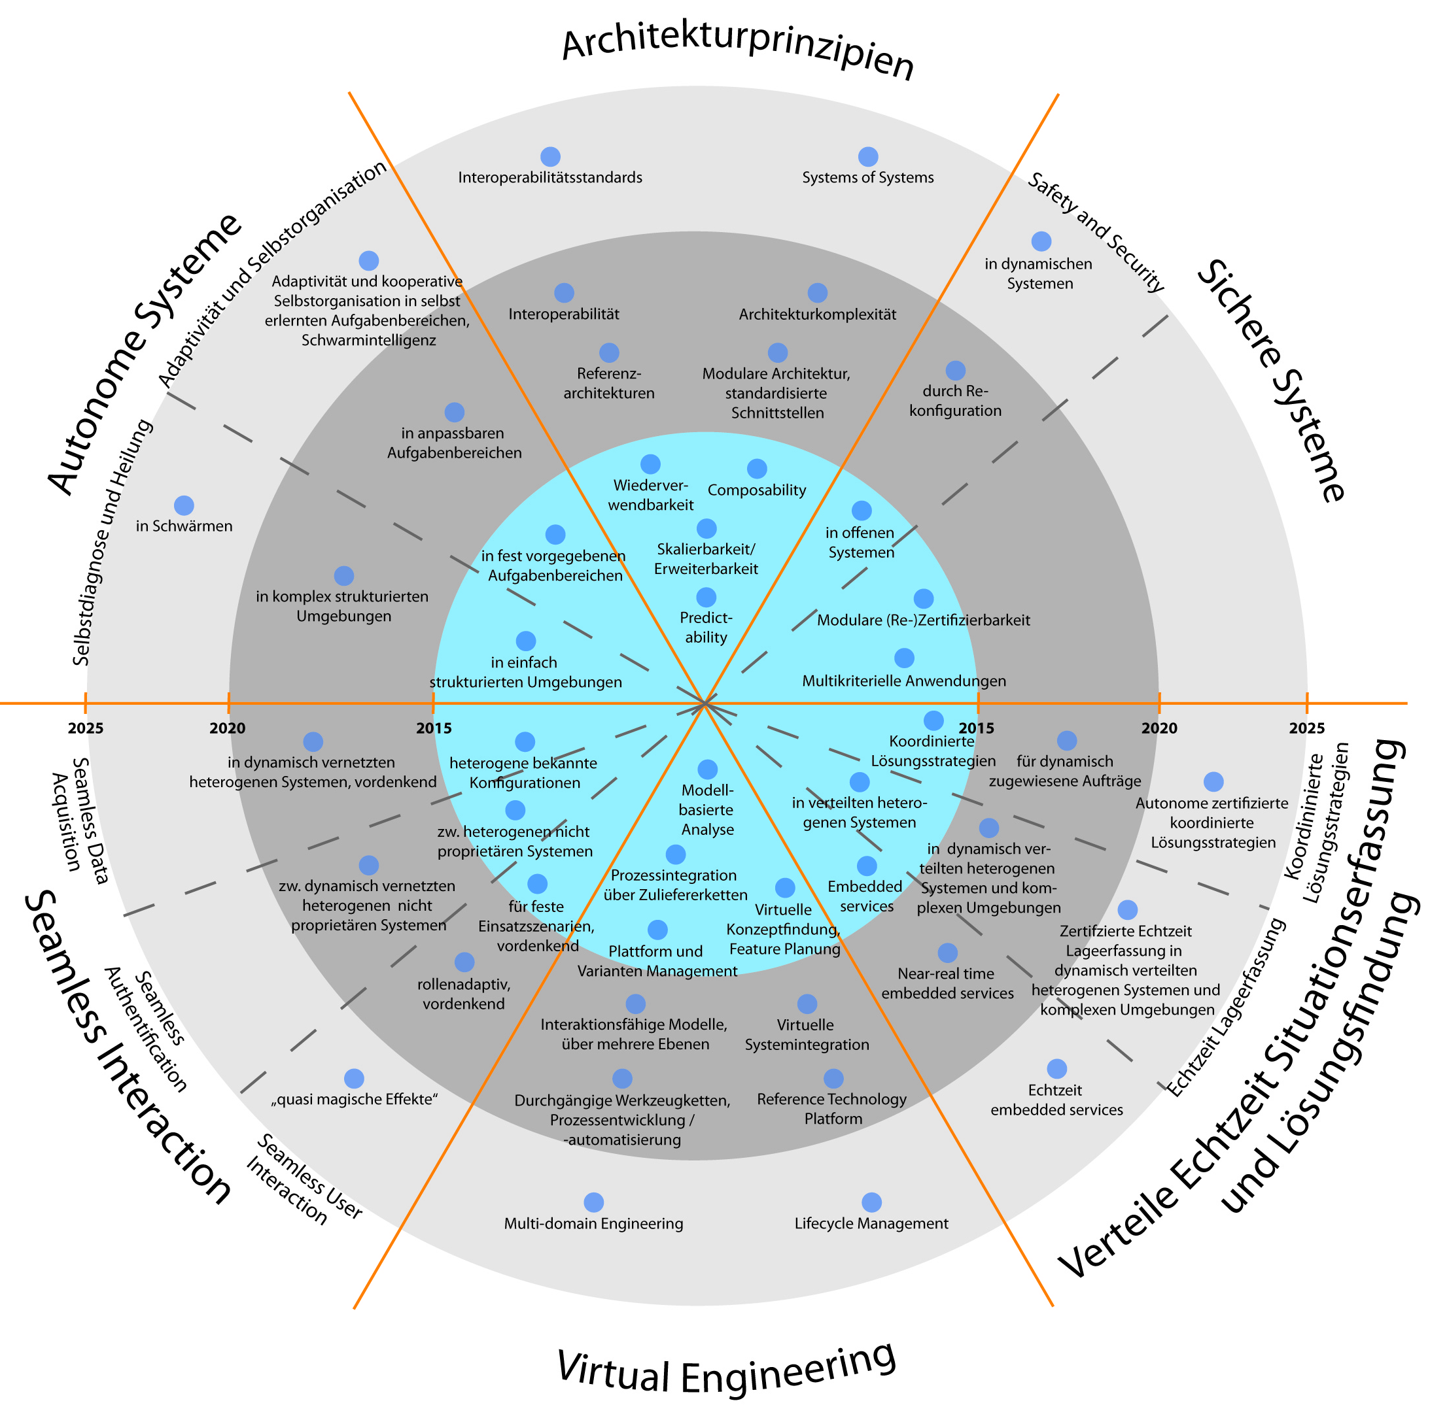
Forschungsschwerpunkte
17.11.2010
11

Slide 12
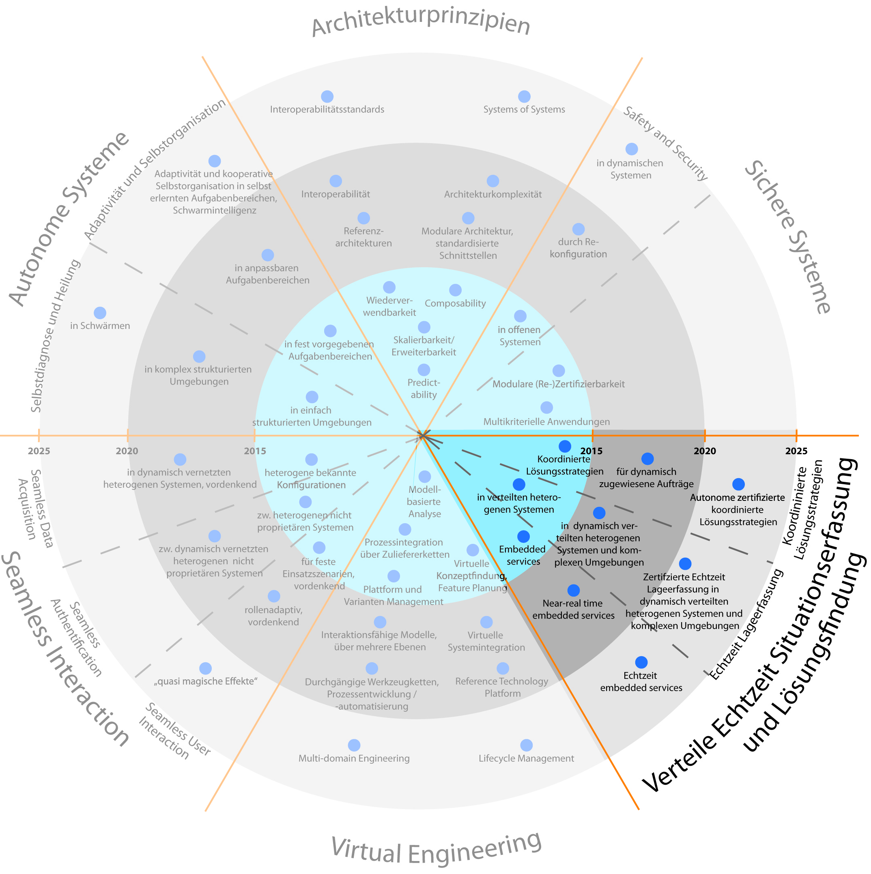


Verteilte Echtzeit Situationserfassung
und Lösungsfindung
Verteilte Echtzeit Situationserkennug
und Lösungsfindung
17.11.2010
12

Slide 13
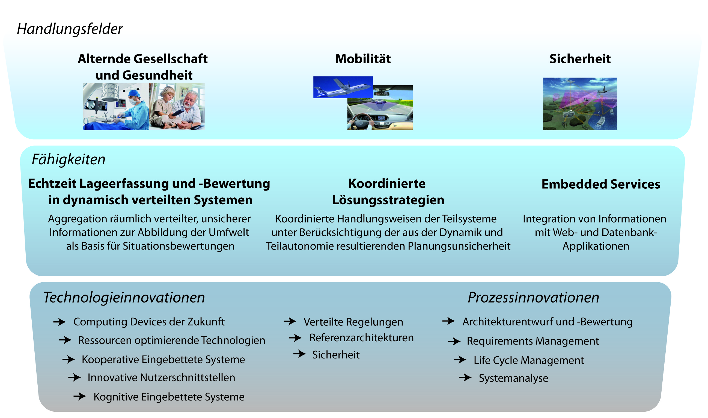
Verteilte Echtzeit Situationserfassung
und Lösungsfindung
17.11.2010
13

Slide 14
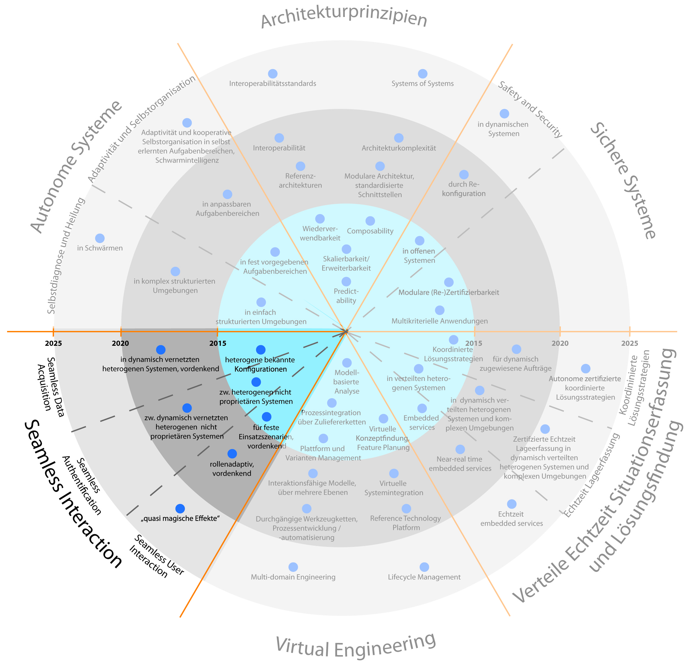
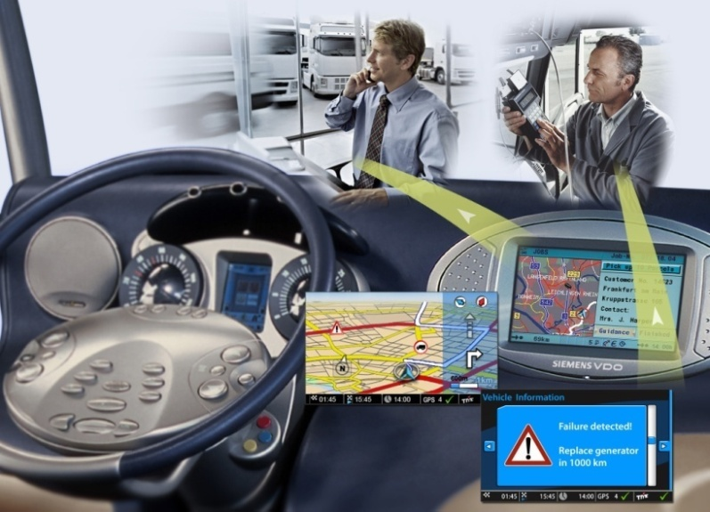
Seamless Interaction
Seamless Interaction
17.11.2010
14

Slide 15
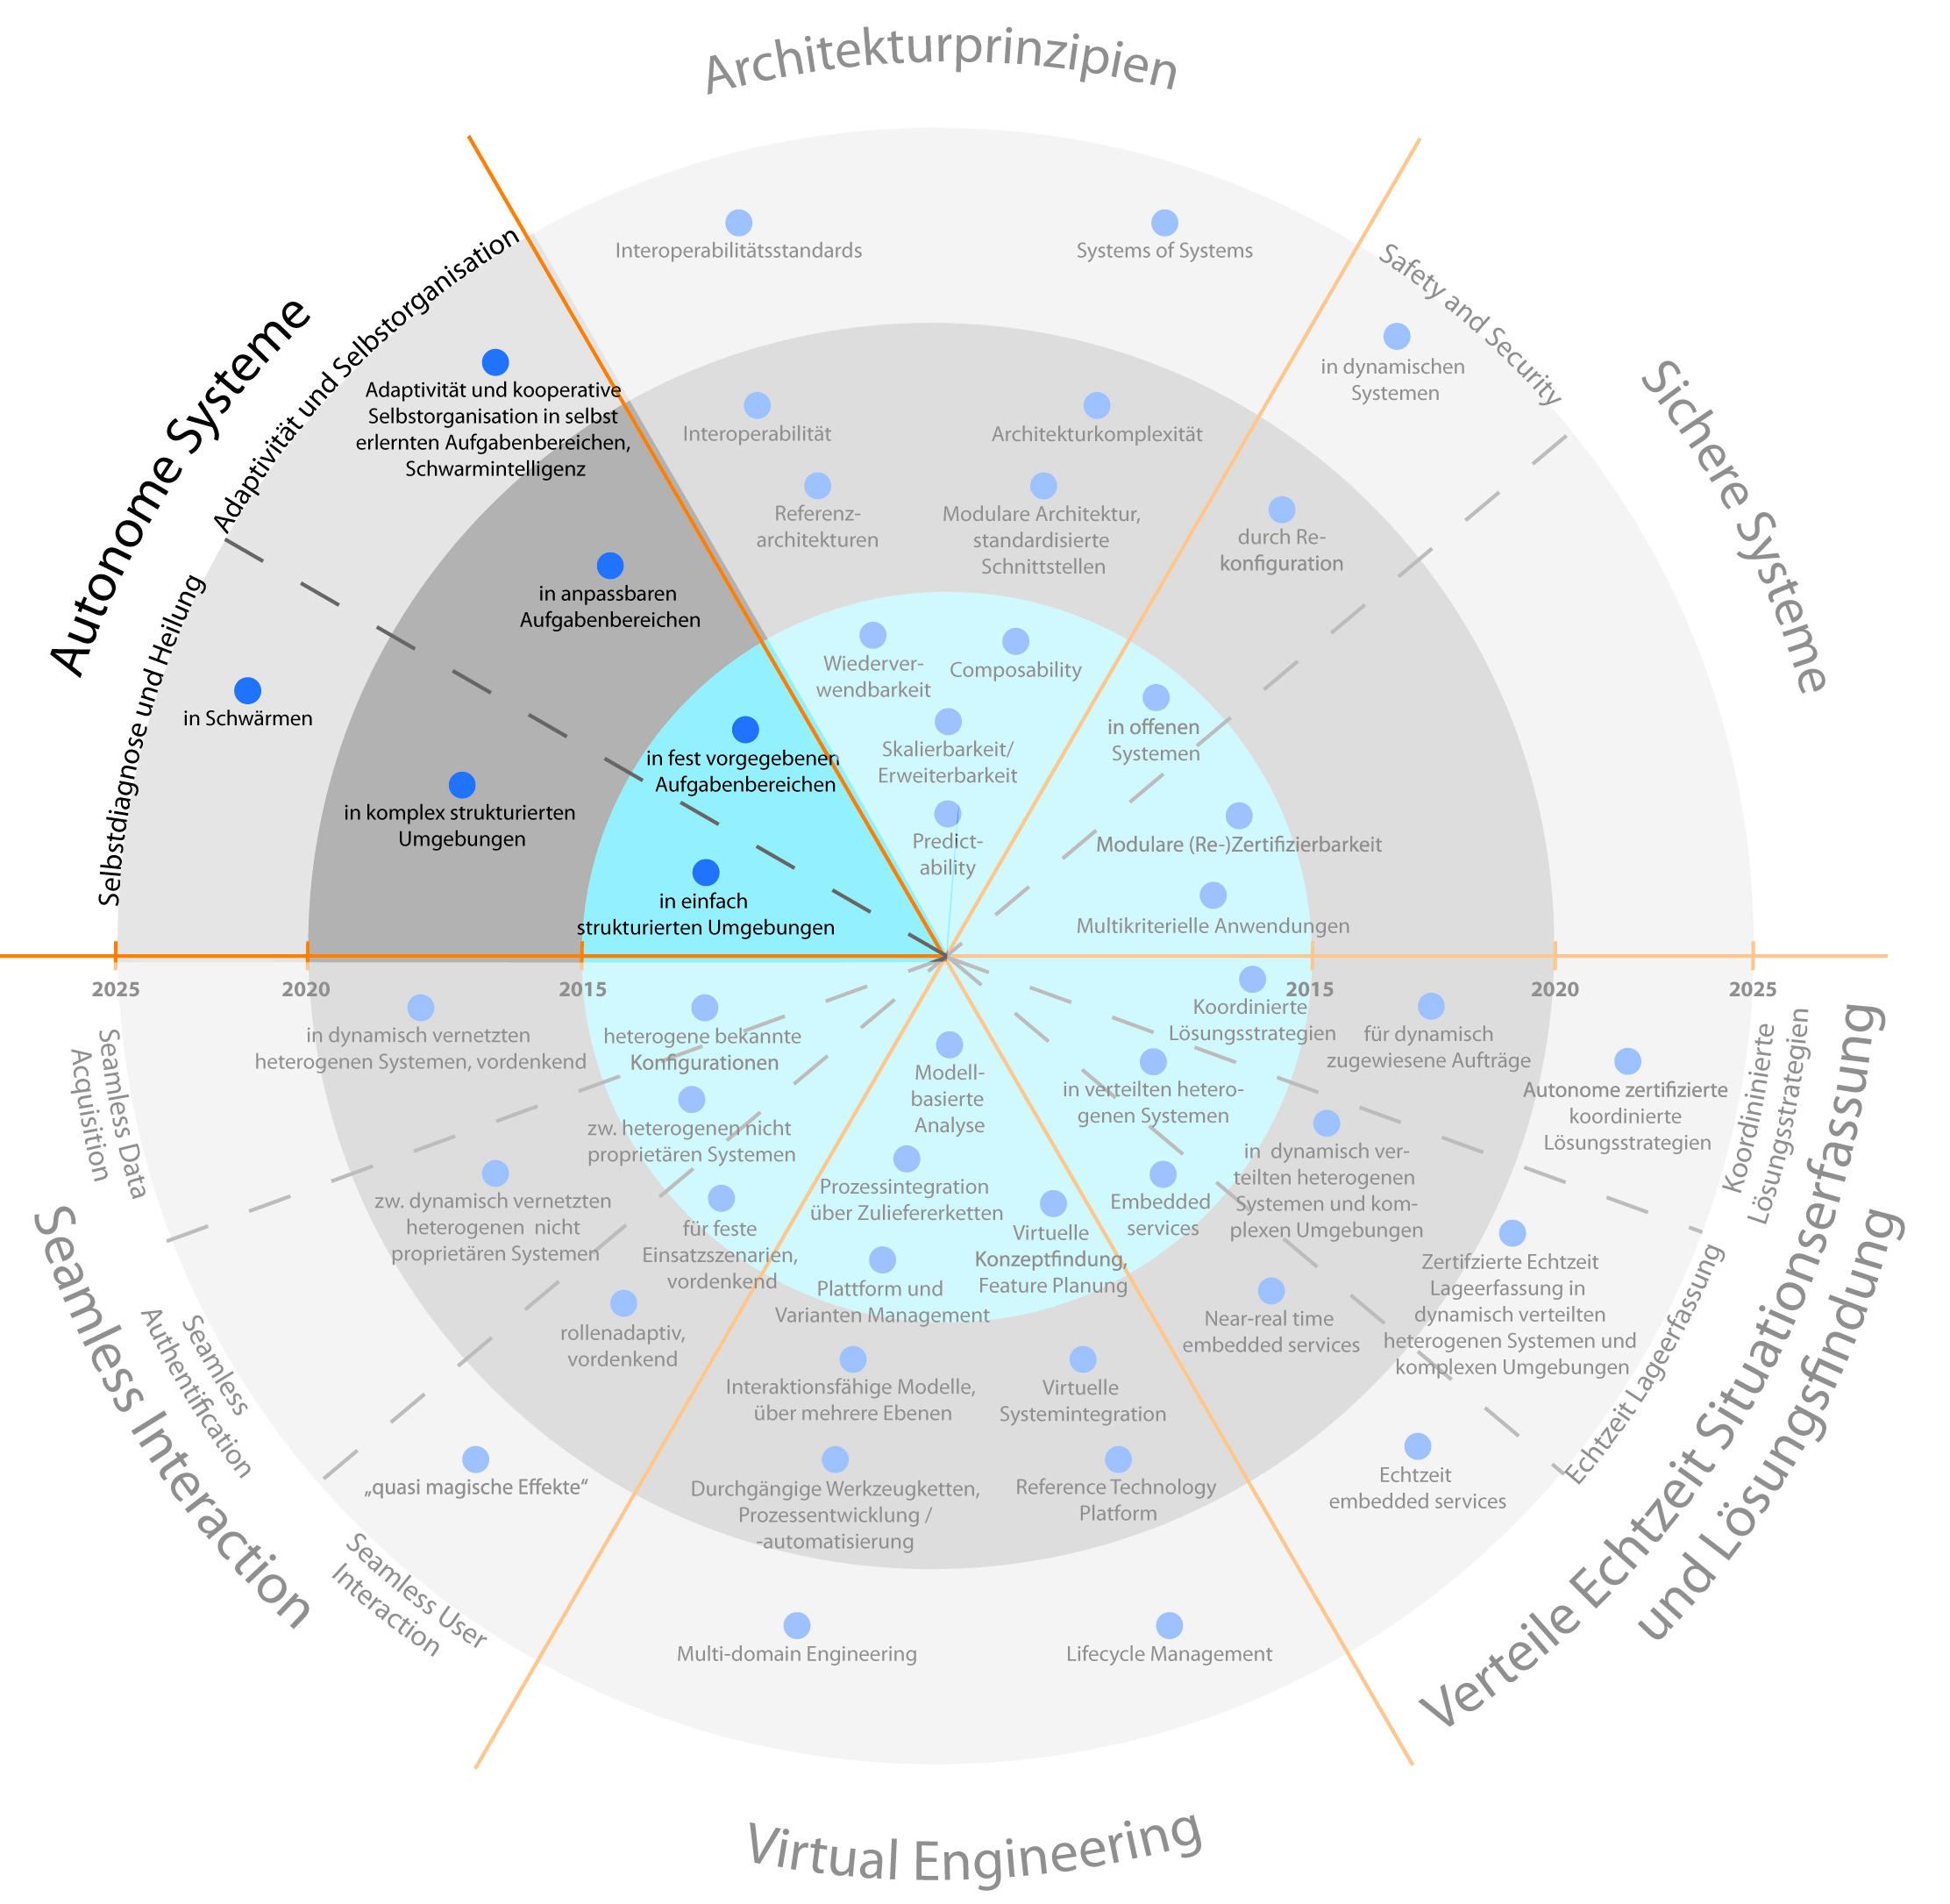
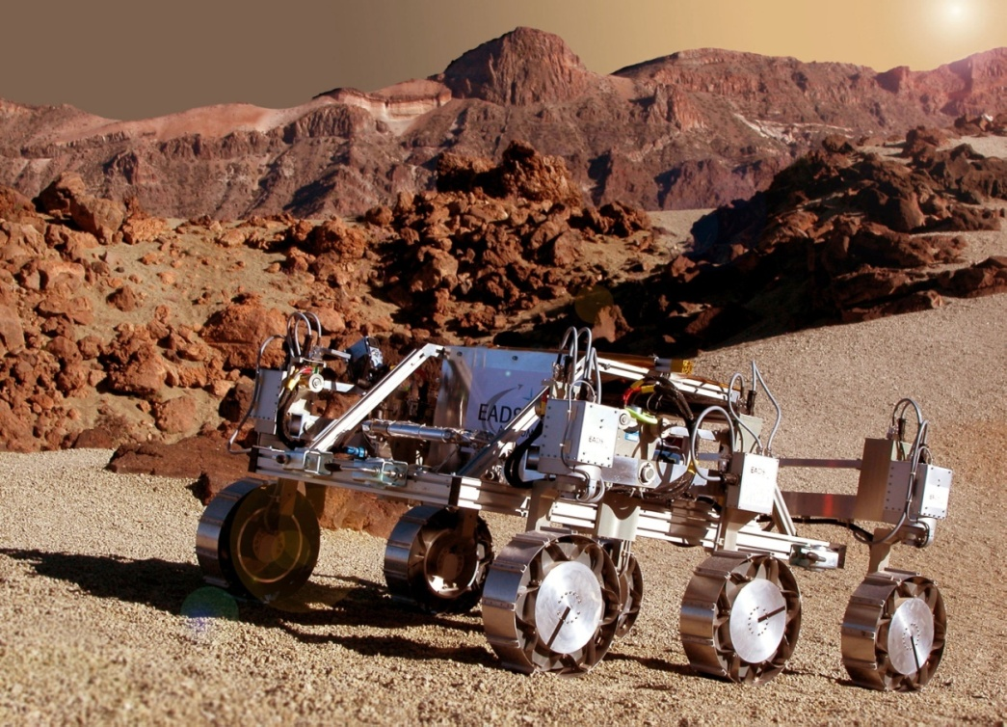
Autonome Systeme
Autonome Systeme
17.11.2010
15

Slide 16
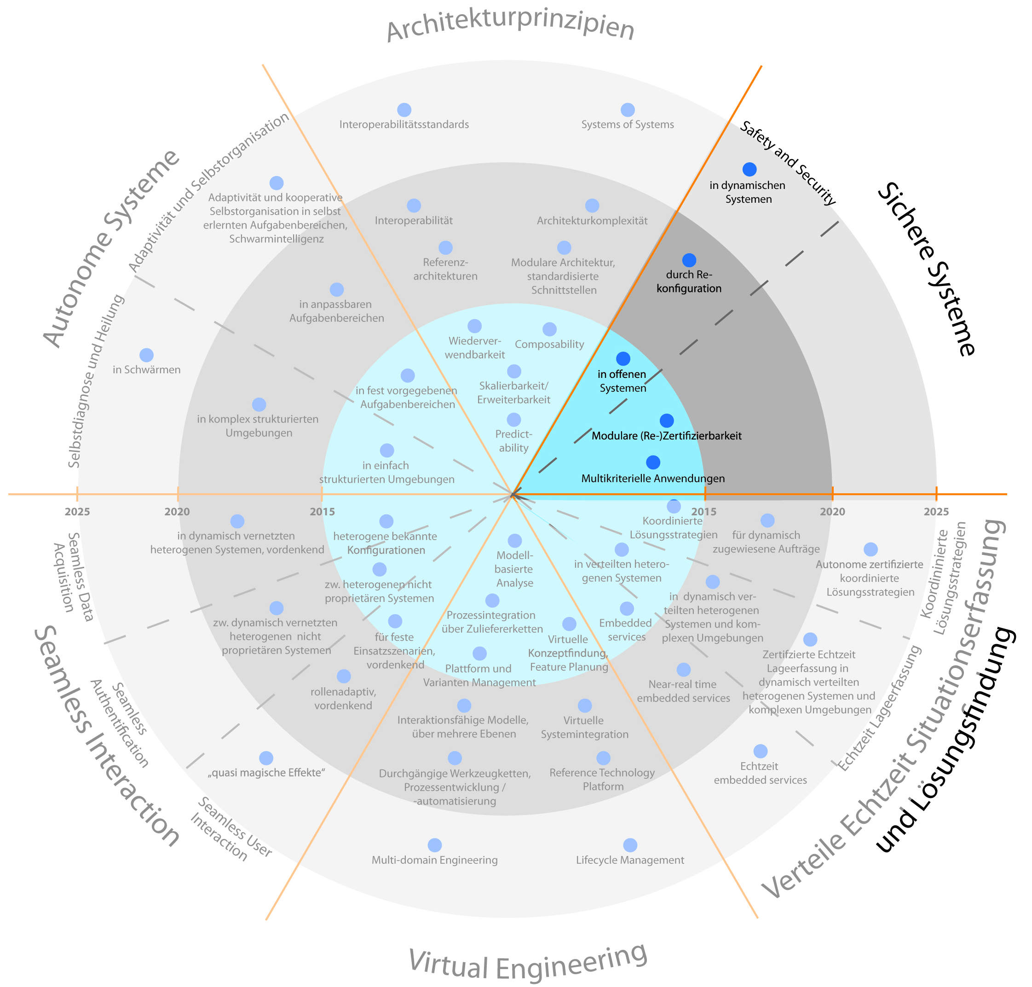
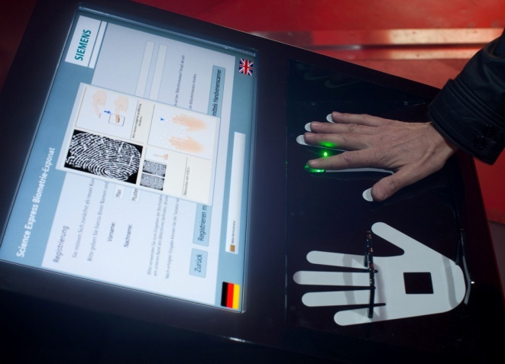
Sichere Systeme
Sichere Systeme
17.11.2010
16

Slide 17
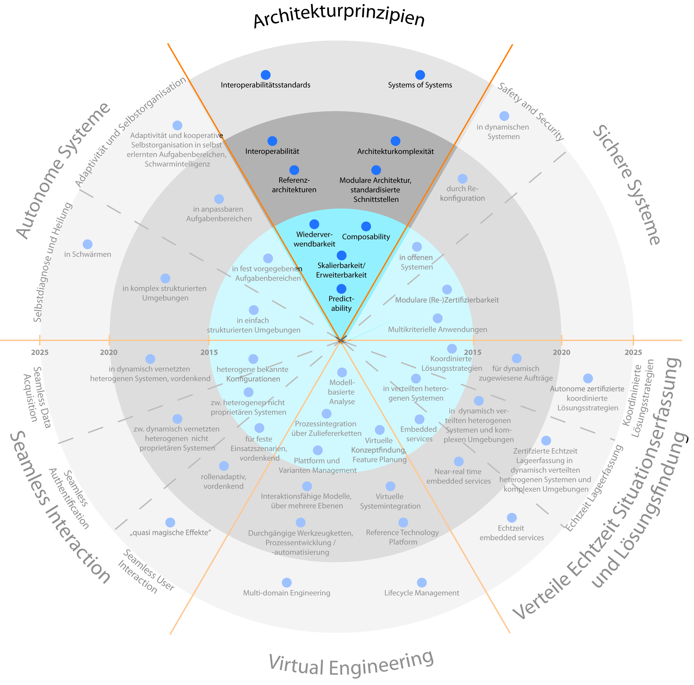
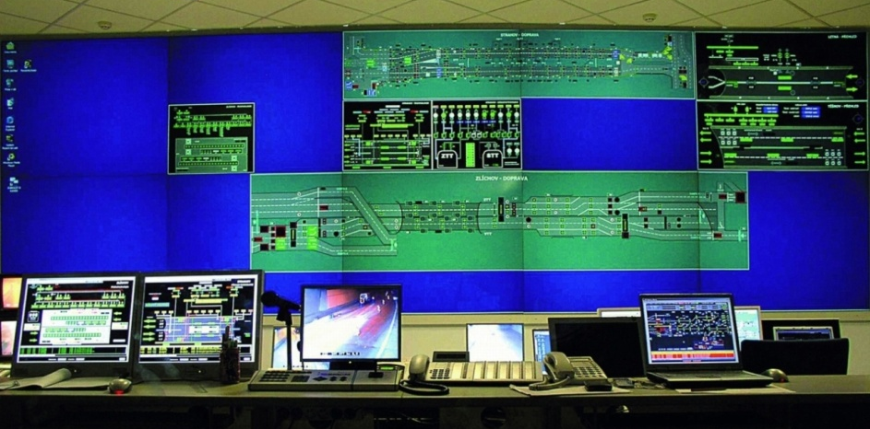
Architekturprinzipien
Architekturprinzipien
FCSC1
FCGC1
Flight
FCGC2
FCSC2
COM MON
COM MON
COM MON
COM MON
SFCC1
Control
SFCC2
COM MON
FCGC3
FCSC3
TBC
COM MON
COM MON
COM MON
IOM
SW13
FM2
IOM
ADIRU1
FM1
ADIRU2
EEC1
Cockpit
ADIRU3
FM3
EEC3
L1
L2
C1
R2
R1
Engines
EHM1
EHM3
EEC2
ACR1
ATC1
L3
C2
R3
ATC2
EEC4
EHM2
EHM4
FW1
ACR2 opt
FCDC1
FW2
Open
AESU1
FCDC2
IOM
ACMF
ELM
AESU2
World
SCI
ELM
FDIF
CBM
IOM
CBM
SB24
SCI
SB24
HSM
HSM
Fuel
AIC?
AIC?
Fuel
LG,TP&BS
COM MON
COM MON
LG,TP&BS
COM MON
ext
COM MON
ECB
lights
ctrl
IRDC
CIDS
CIDS
IPCU
IRDC
PWCU
IPCU
VSC
Utilities
PESC
SPDB
doors ctrl,
SPDB
oxygen ctrl
Air conditioning
implementation TBD
Ventil
°&press
Air conditioning
Ventil
°&press
17.11.2010
17

Slide 18
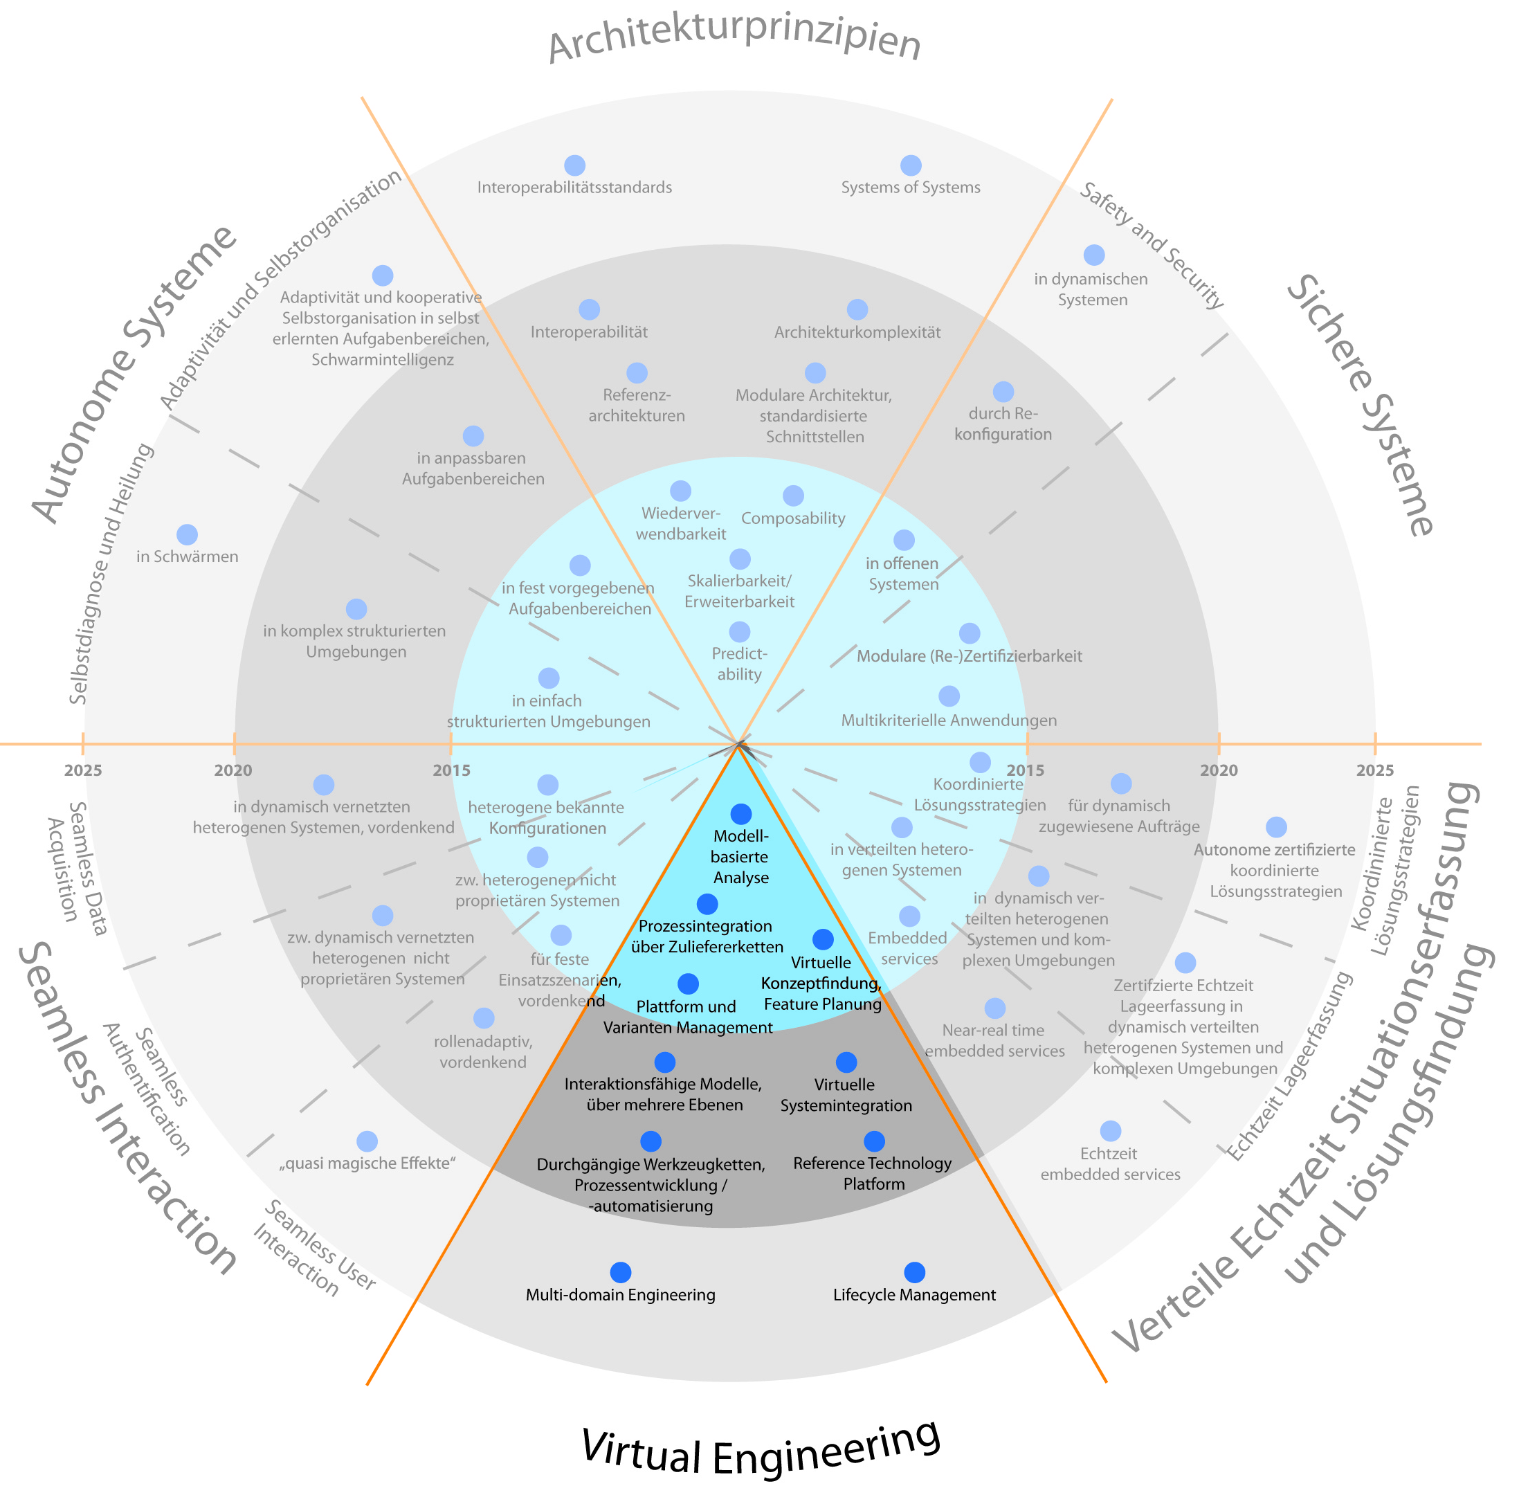
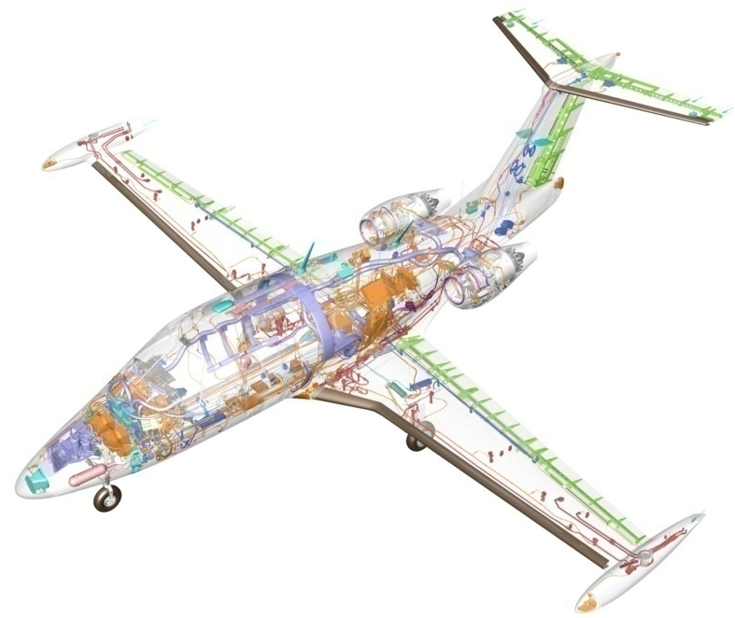
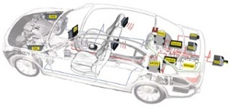
Virtual Engineering
Virtual Engineering
17.11.2010
18

Slide 19
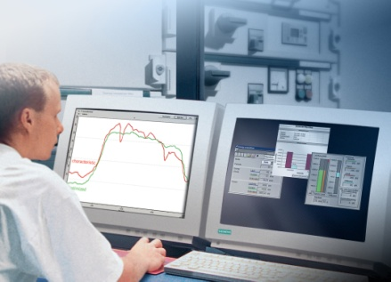
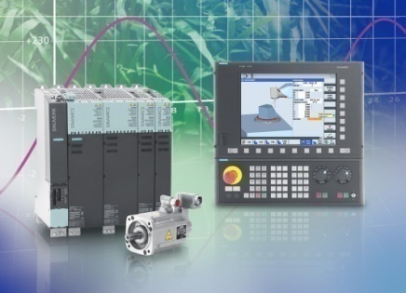
Handlungsempfehlung
Substanzielle Erhöhung der öffentlichen Förderung der Forschungsschwerpunkte nötig zur
Sicherung der Innovationsführerschaft in führenden Branchen mit einem Gesamtumsatz von mehr als 750 Mrd. €
Sicherung von mehr als 3 Millionen High-Tech Arbeitsplätzen in Deutschland
Stimulation notwendiger branchenübergreifender Kooperation
17.11.2010
19

Slide 20
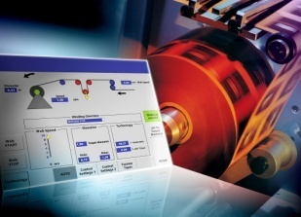

Weitere Empfehlungen
Etablierung von offenen, branchenübergreifenden Interoperabilitätstandards → Schaffung geeigneter regulatorischer Rahmen auf europäischer Ebene in Abstimmung mit nationalen Regelungen → Empfehlung: entsprechende Initiativen europaweit unter dem Dach von ARTEMIS harmonisieren
Etablierung von Referenz-Technologie-Plattformen zur
Sicherung der Nachhaltigkeit der F&E-Ergebnisse → Empfehlung: entsprechende Initiativen europaweit mit
Initiativen von ARTEMIS koordinieren
17.11.2010
20
Notes:
20

Slide 21
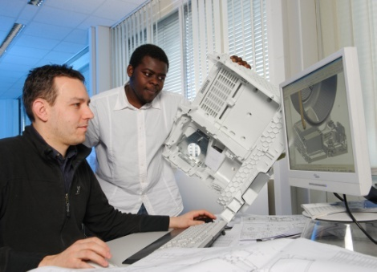
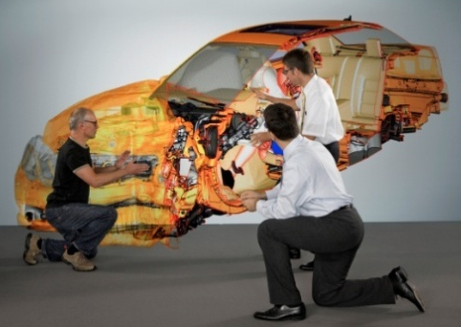
Weitere Empfehlungen
Sicherung eines ausreichenden Angebotes qualifizierter Fachkräfte → verstärkt koordinierte Anstrengungen zur Sicherstellung entsprechender Ausbildungsangebote auf allen Ausbildungsebenen einschließlich der beruflichen Weiterbildung
Etablierung einer engen Zusammenarbeit zwischen Experten der Embedded Systems-Technologien und der verschiedenen Handlungsfelder (Gesundheit, Mobilität, Energie, …) →
Ziel: abgestimmte übergreifende Strategie um fokussiert gesellschaftliche Herausforderungen angehen zu können
17.11.2010
Notes:
21

Slide 22
Cyber-Physical Systems
Cyber-Physical Systems (CPS) bestehen aus Eingebetteten Systemen (ES) …
• die mittels Sensoren und Aktuatoren unmittelbar physikalische Daten erfassen und auf physikalische Vorgänge einwirken,
• mit digitalen Netzwerken verbunden sind (drahtlos, drahtgebunden, lokal, global),
• mit weltweit verfügbaren Daten und Diensten verknüpft werden können
• und über eine Reihe multimodaler Mensch-Maschine-Schnittstellen verfügen.
Bildquellen: Siemens AG; ETSI 2008; Alberto Sangiovanni-Vincentelli. The Edgar L. and Harold H. Buttner Chair of EECS University of California at Berkeley. Cyber-Physical Systems: The dream of Dr. Frankenstein CPSWeek 2010 Plenary, April 16th, 2010
Notes:
22

Slide 23


agendaCPS
Start: Juni 2010
Dauer: 18 Monate
Vom BMBF gefördertes Projekt
Beteiligte Partner:
  Industrie: Intel, Bosch, BMW, Siemens, Daimler, EADS, ESG
  Verbände: ZVEI, VDMA, BITKOM
  Forschungsinstitute und weitere Beteiligte: acatech, fortiss, SafeTRANS, OFFIS, Fraunhofer IESE,
  TU München
17.11.2010
Notes:
23

Slide 24
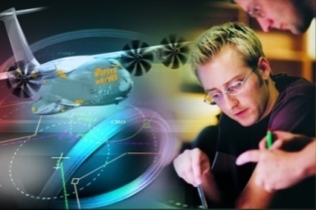

agendaCPS – Ziele
Erhebung, Analyse und Bewertung der wirtschaftlichen und technischen Bedeutung von CPS
Bewertung nationaler Stärken und Defizite im Vergleich mit anderen Regionen in Europa, Amerika und Asien
Empfehlungen für Fördermaßnahmen:
  Priorisierung von Forschungsschwerpunkten
  Identifizierung von potenziellen Forschungskonsortien
→ Maßnahmen zur Sicherung der globalen Wettbewerbsfähigkeit des Hochtechnologiestandorts Deutschland
17.11.2010
Notes:
24

